Slide 1
BKM Mobile
Perancangan Mockup applikasi mobile BKM

Slide 2
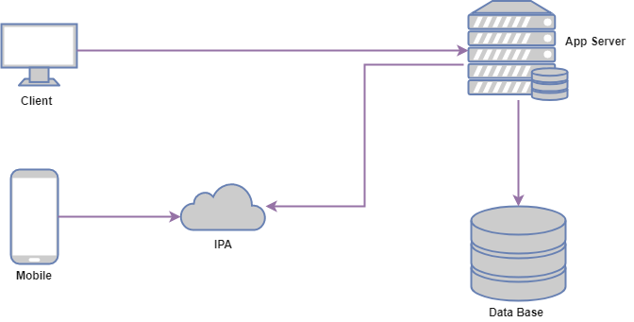
Infrastructure

Slide 3
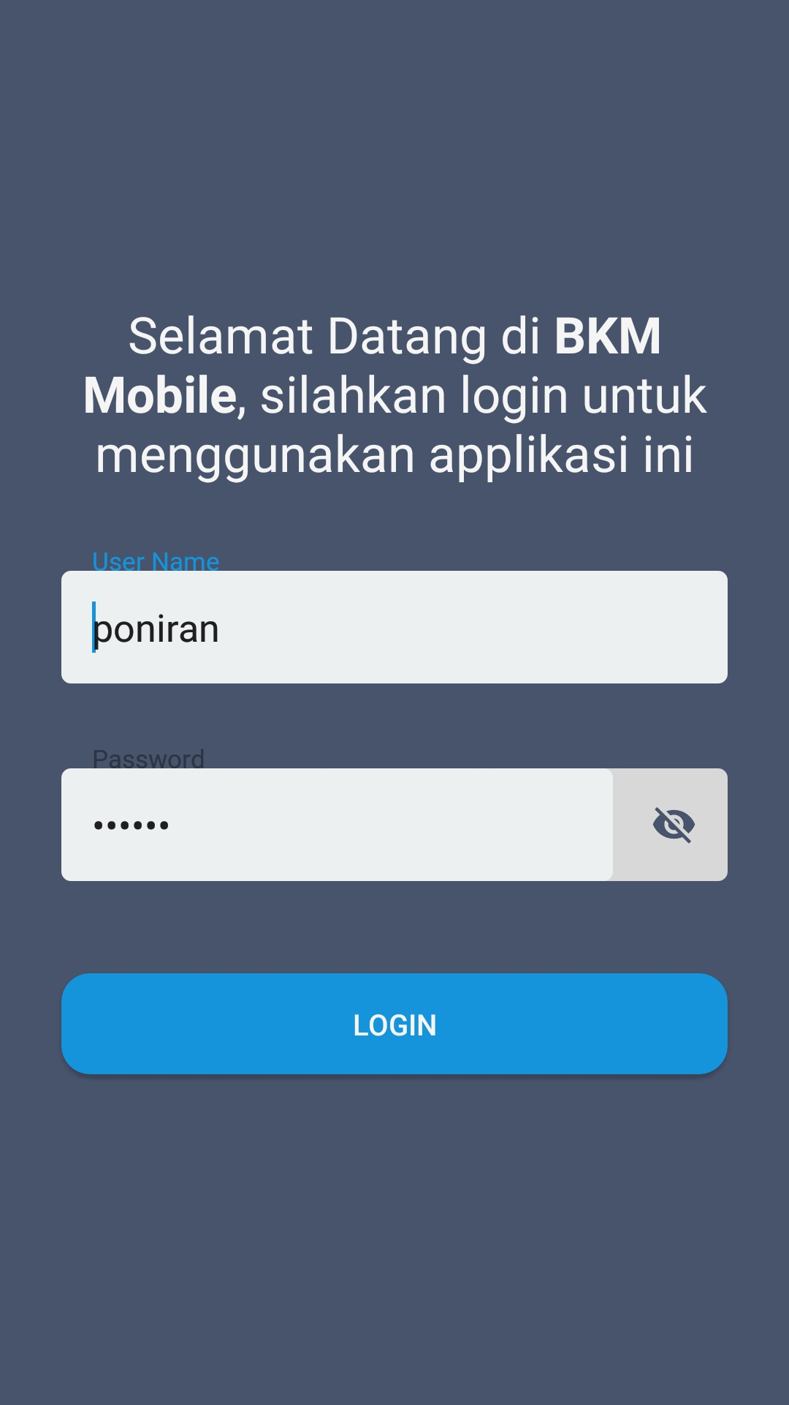
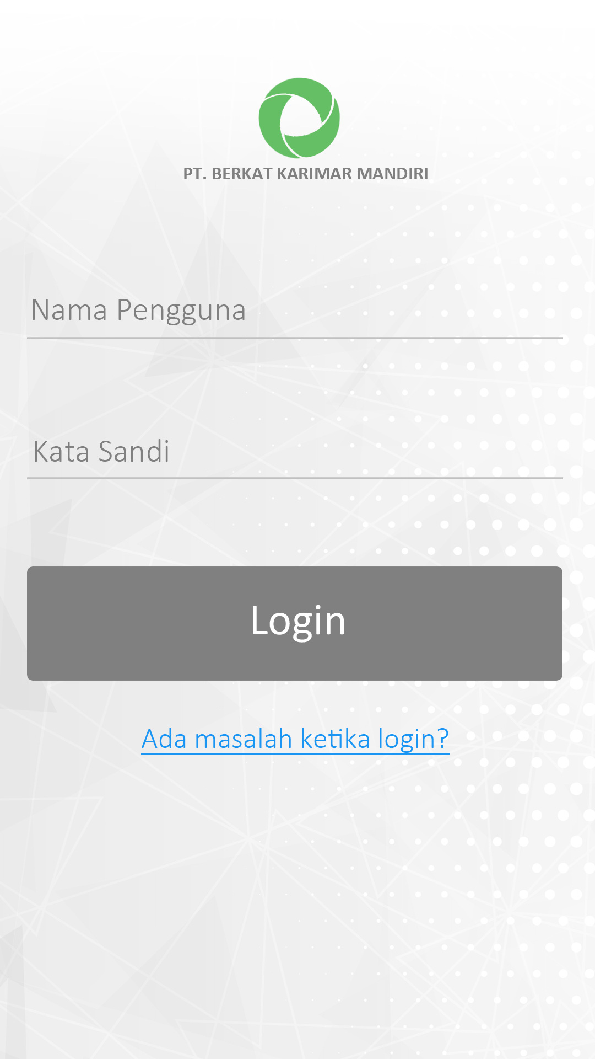
Login Page
Halaman ini merupakan halaman yang digunakan untuk masuk ke applikasi menggunakan nama penggunan dan kata sandi.

Slide 4
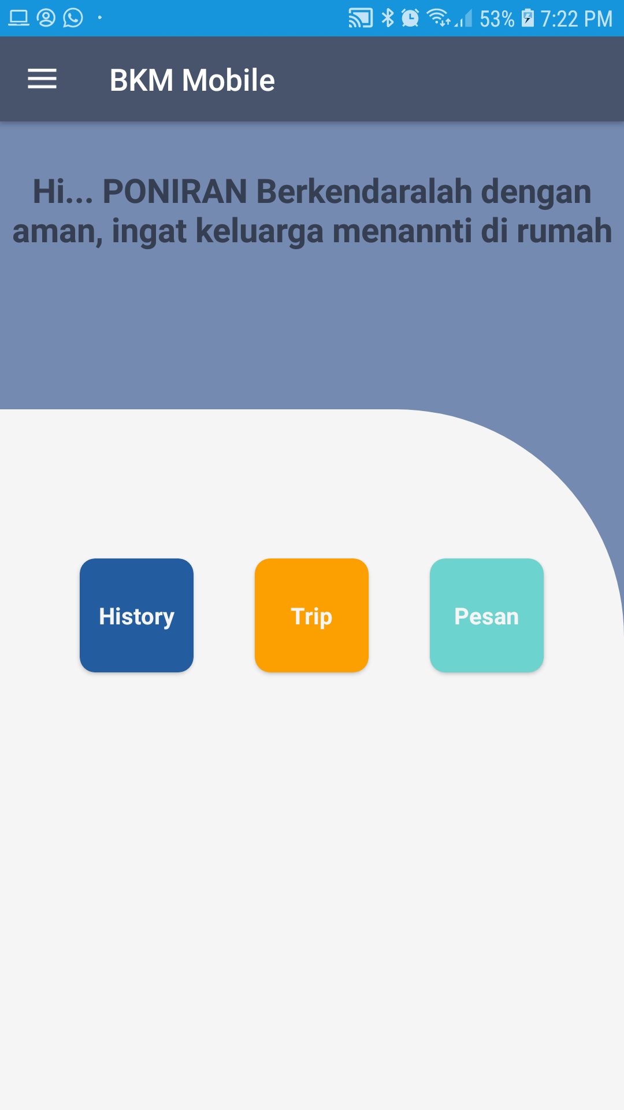
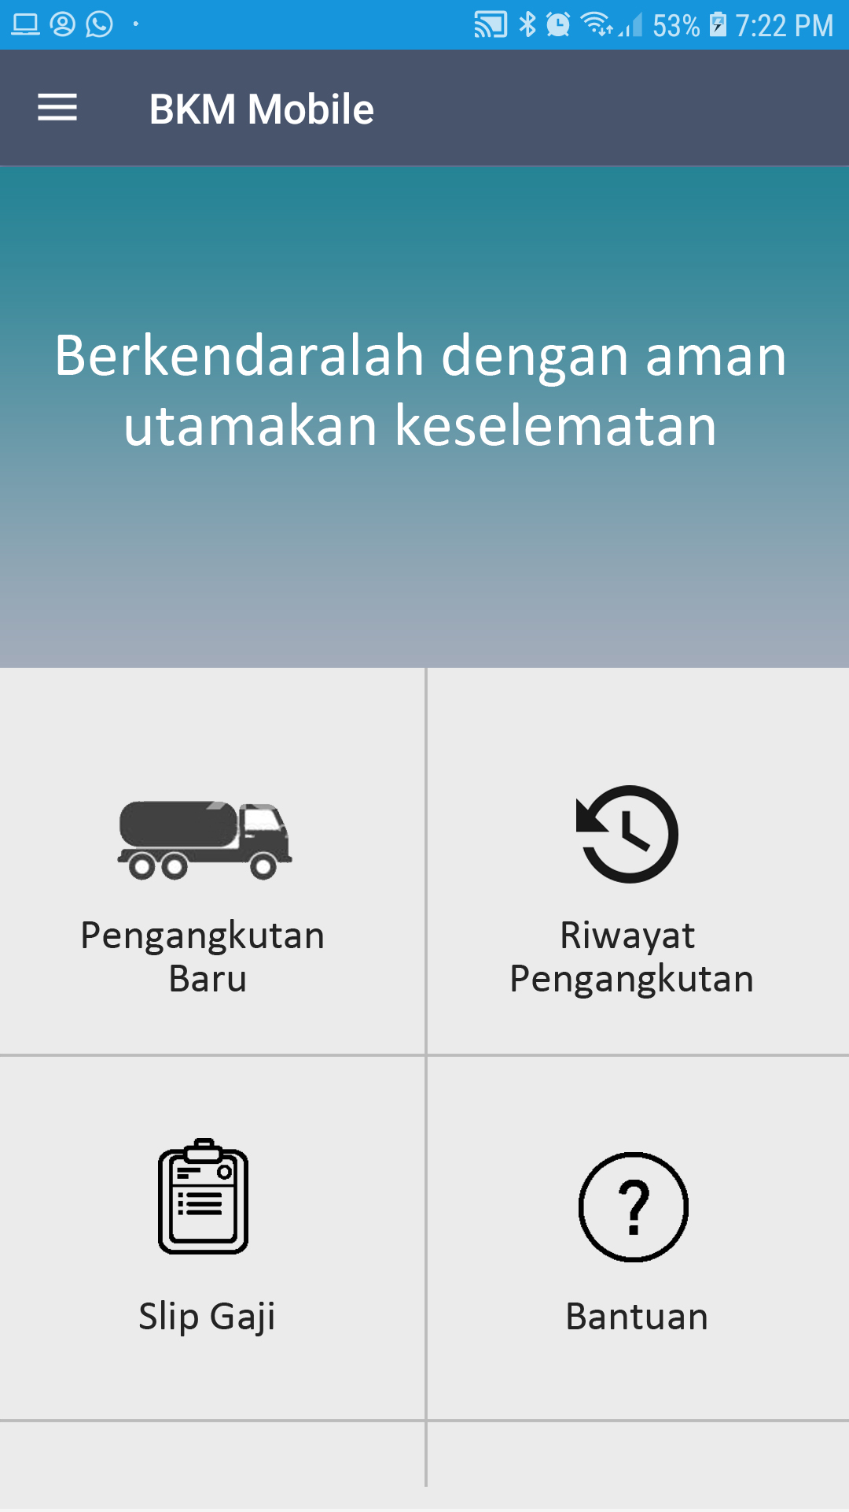
Home Page
Halaman ini merupakan halaman yang pertama kali muncul ketika applikasi di buka. Halaman ini terdiri dari beberapa menu yaitu :
Pengankutan baru
Riwayat pengankutan
Slip Gaji
Bantuan
Menu pada halaman ini suatu saat bisa bertambah, jadi di buat scroll nya ya.
Bisa di scrol

Slide 5
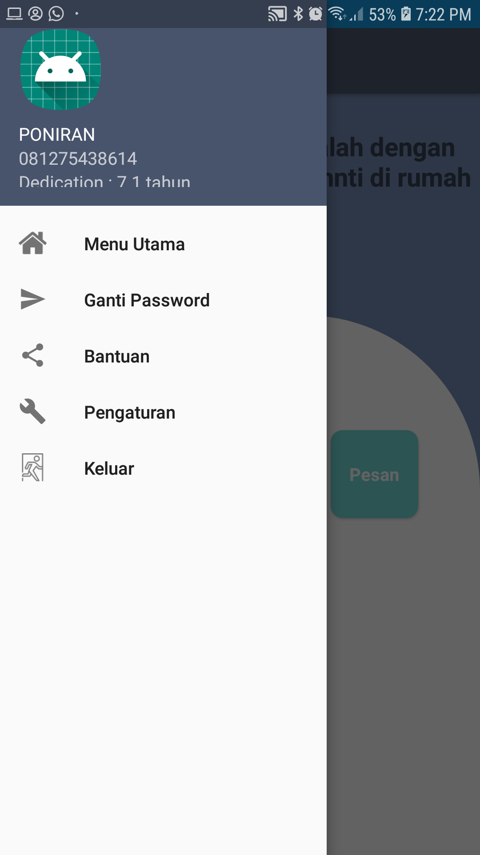
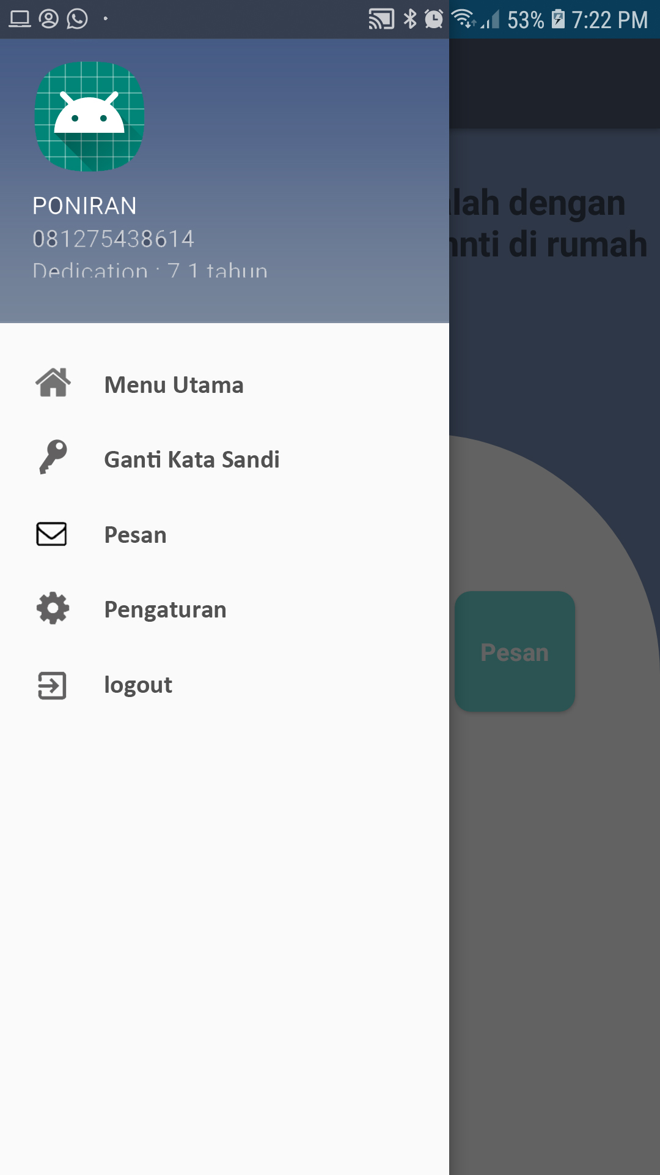
Left Side menu
Pada left side menu ini terdapat beberapa menu yang dapat digunakan pengemudi, yang terdiri dari
Ganti password → Menu ini digunakan untuk melakukan pergntian password.
Bantuan → Menu ini dignakan jika pengemudi mengalami kesulitan dalam penggunaan aplikasi.
Pengaturan → Menu ini digunakan untuk melakukan pengaturan.
Keluar → Menu ini digunakan untuk keluar dari aplikasi.
Icon nya di sesuaikan ya. Bisa ambil di Icon nya android.

Slide 6
Bantuan
?

Slide 7
Messagae Page
?

Slide 8
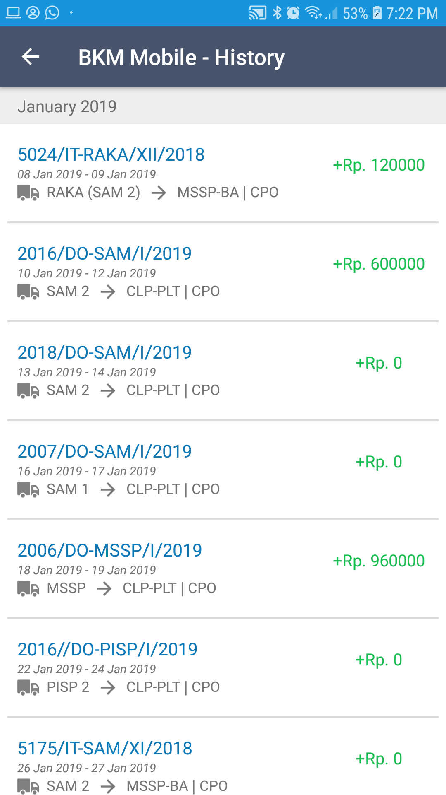
History Page
Halaman ini menampilkan list semua catatan informasi perjalanan atau trip yang pernah di lakukan oleh pengemudi.
Note :
Page ini hanya perlu di rapikan saja, duit nya kalau bisa rata kiri semua.
Tulisan CPO nya di hilngkan saja
Jarak antara tujuan muat dengan tgl di tambah 1 space.

Slide 9
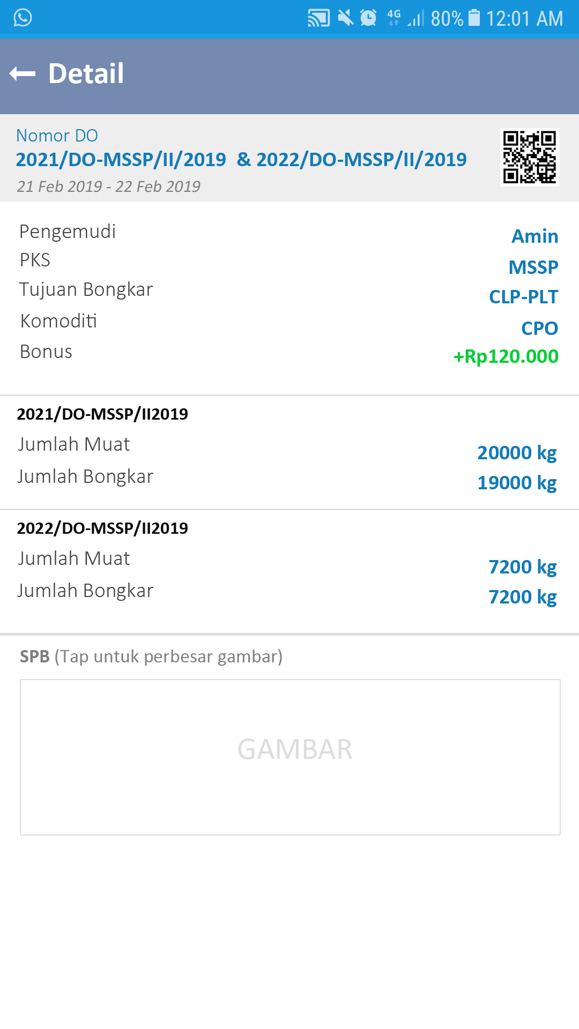
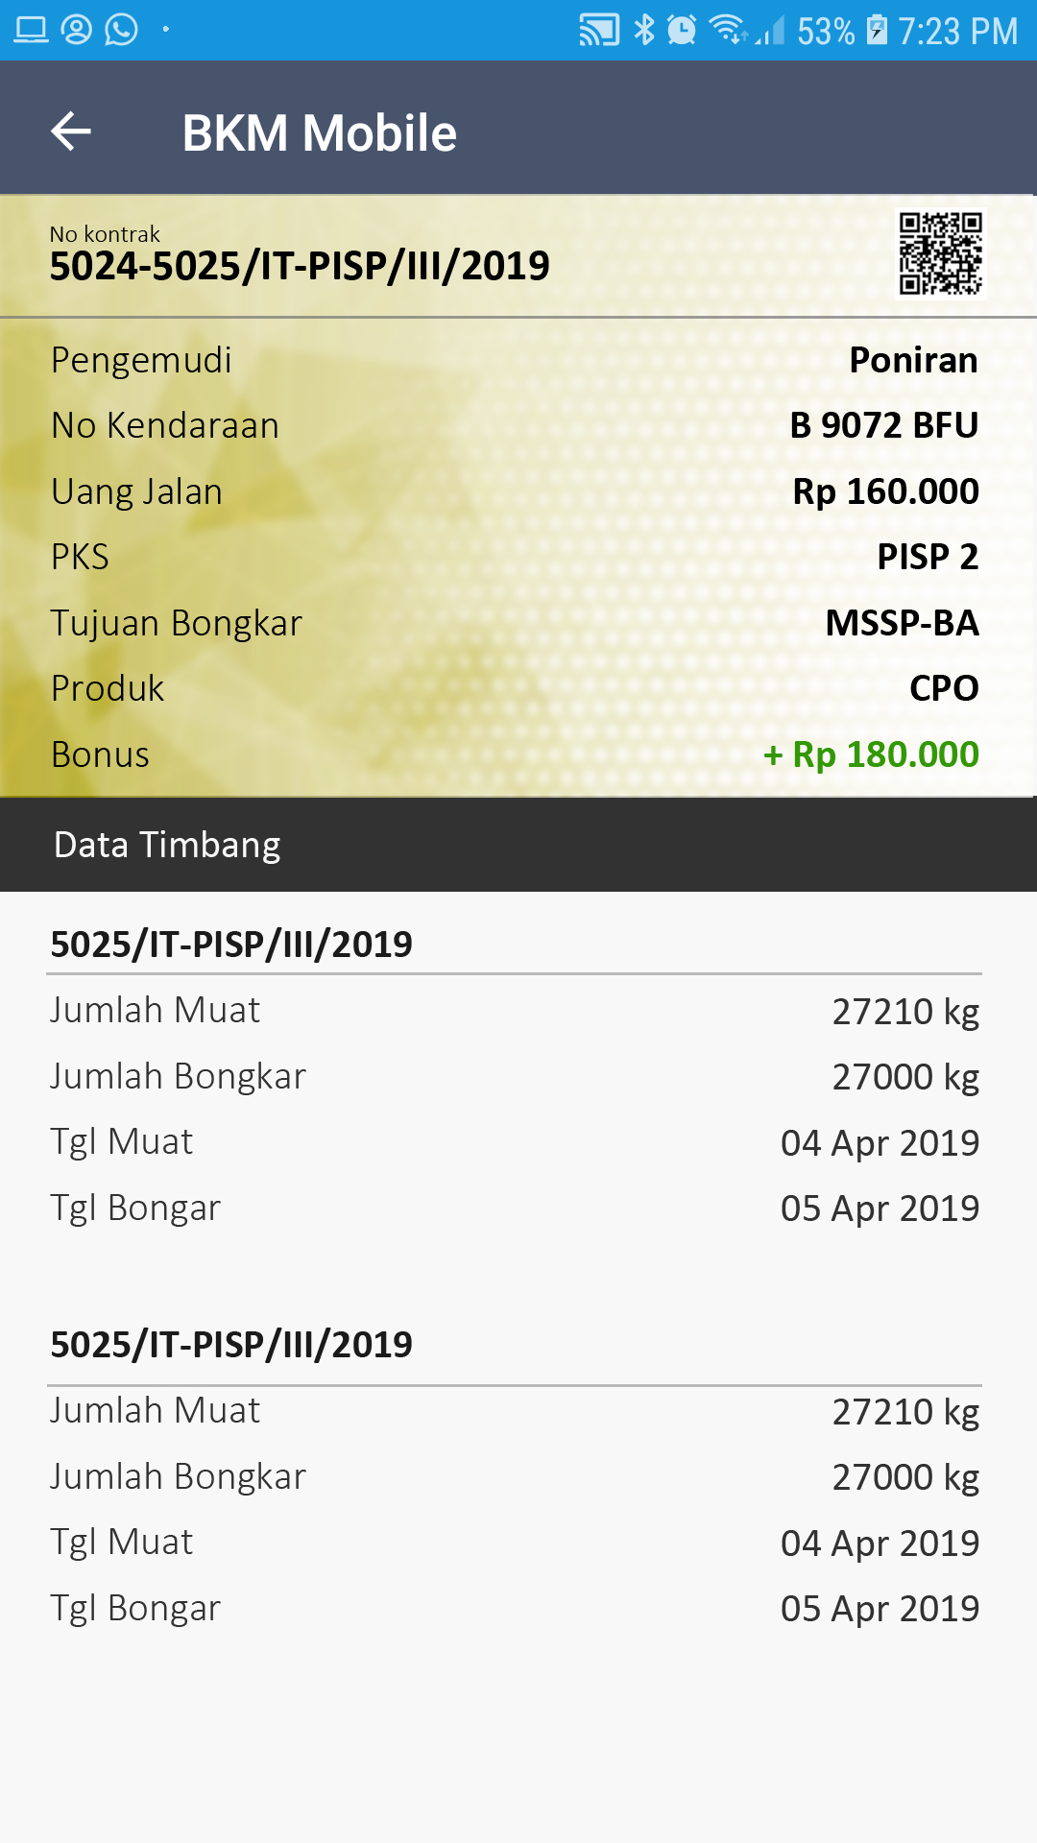
History Detail page
Halaman ini menampikan detail informasi trip yang pernah dilakukan.

Slide 10
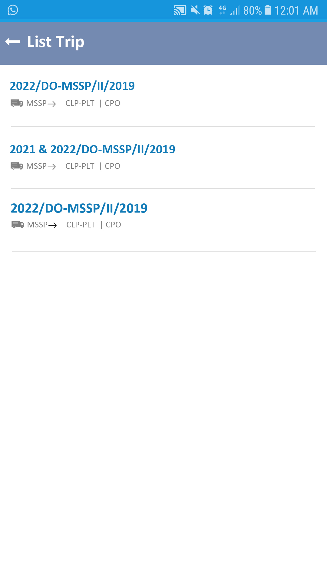
List Trip Page
Halaman ini menampilkan semua trip yang harus dikerjakan
Note :

Slide 11
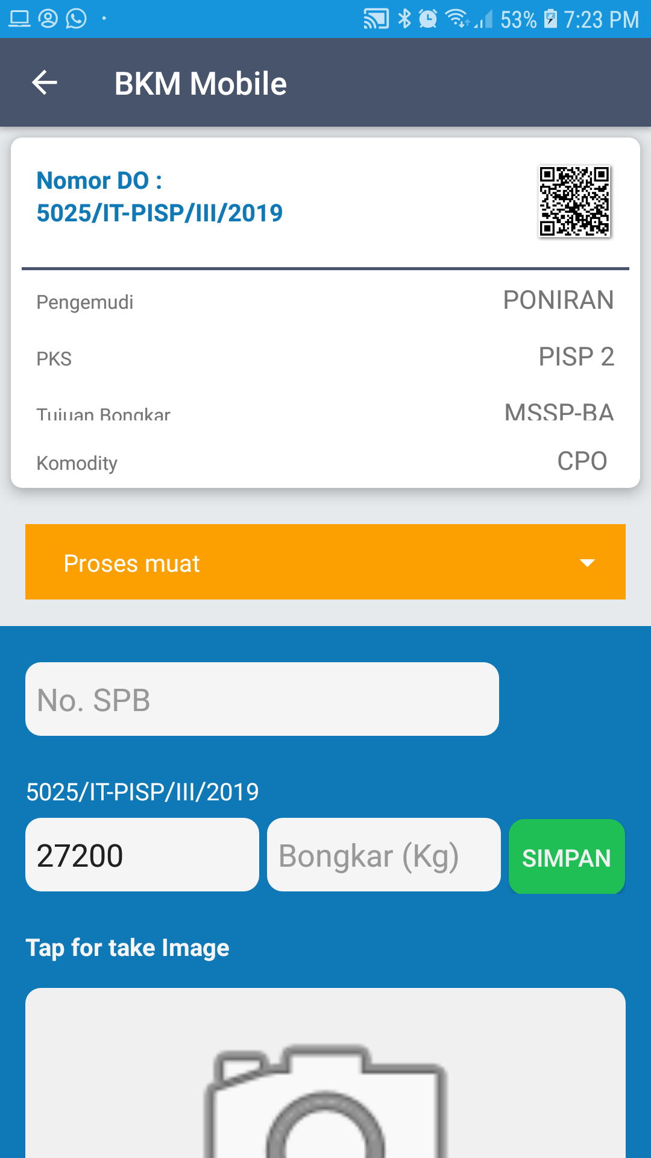
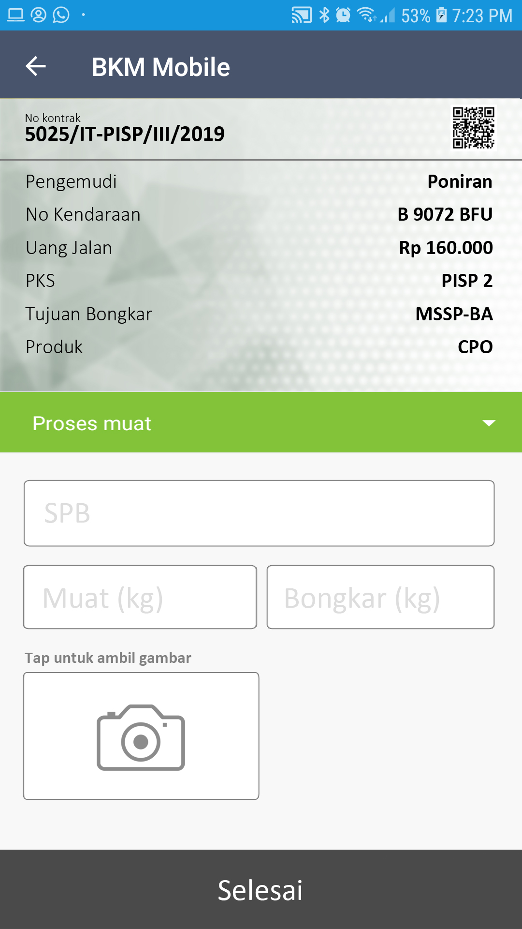
Trip Page
Halaman ini menampilkan informasi tujuan pengemudi selanjutnya, serta terdapat beberapa kolom yang harus di sisi oleh pengemudi yaitu :
Status pengangkutan.
Jumlah muat, bongkar dan
Bisa upload gambar atau foto gambar secara langsung
Barcode jika di tekan akan menampilkan page baru/popup dengan barcode yg besar
Kolom tersebut wajib di isi oleh pengemudi dan pastikan status selesai, Baru tombol selesai bisa di tekan
Note :
Sedikit ada prubahan proses input, button simpan di hilangkan, jadi ketika di ketik langsung nyimpan ke DB berlaku untuk SPB, bongkar dan muat. Upload gambar sama seperti sebelumnya.

Slide 12
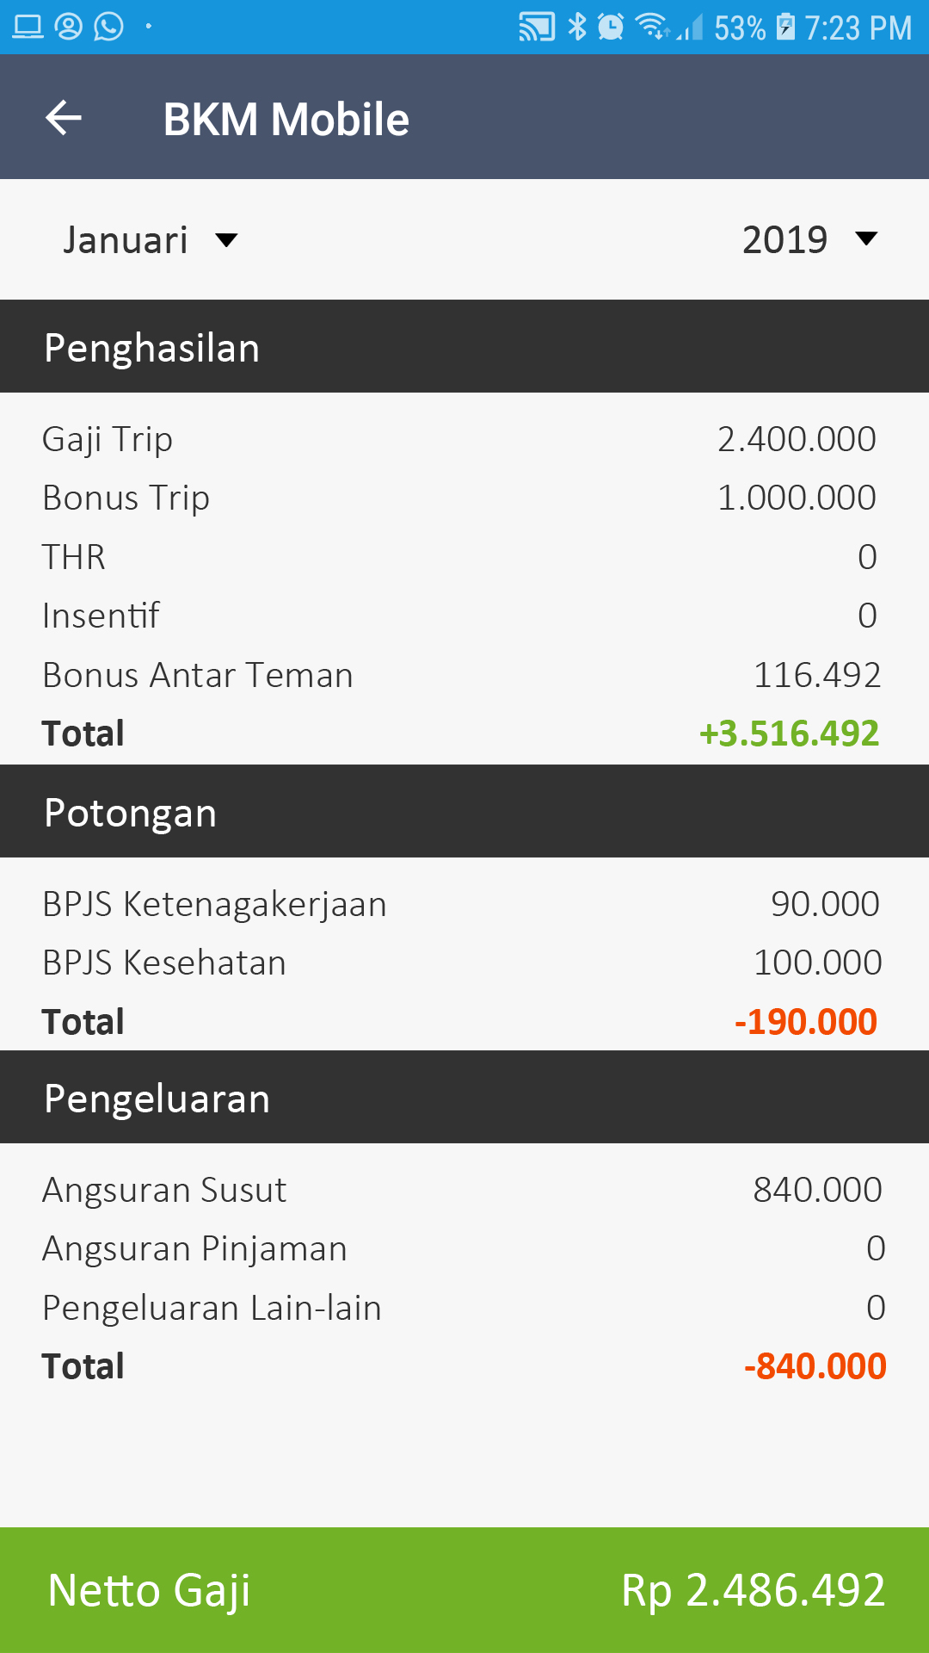
Payslip page
Tampilan slip gaji driver, slip gaji ini bisa dilihat berdasarkan bulan dan tahun

Slide 13
Durasi pengerjaan
Waktu pengerjaan yag dibutuhkan untuk pembuatan app BKM mobile adalah 2 bulan.
* Kalau bisa kita usahakan 1 bulan sudah selesai

Slide 14
END

